Slide 1
Налог на добавленную стоимость
Центр подготовки налоговых консультантов
(495) 925-03-87 nalog@cpnk.ru http://cpnk.ru
Колмакова Полина Владимировна
ведущий эксперт-консультант в области бухгалтерского учета
и налогообложения

Slide 2
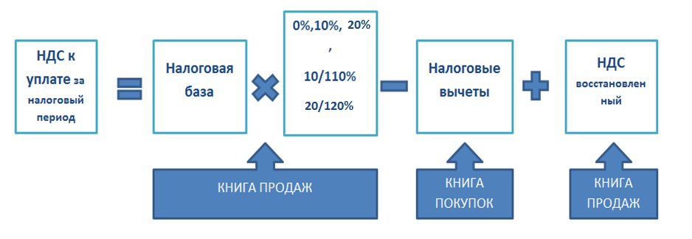
Расчет НДС к уплате в бюджет

Slide 3
Вычет НДС - уменьшение суммы налога исчисленного на суммы НДС предъявленного ( ст. 171 НК РФ)
Возмещение НДС – разница возникшая между суммой НДС исчисленной к уплате и налоговыми вычетами ( п. 2. ст. 173, ст. 176 НК РФ)
(сумма НДС предъявленного превышает НДС исчисленный к уплате )
Восстановление НДС – суммы НДС ранее правомерно заявленные к вычету, при наступлении определенных условий подлежат возврату в бюджет (п. 3. ст. 170 НК РФ)

Slide 4
Момент определения налоговой базы
В зависимости от того, что произошло раньше
Дата отгрузки
пп. 1.п. 1. ст. 167 НК РФ
Дата оплаты пп. 2. п. 1.ст. 167 НК РФ
На дату отгрузки опять возникает момент определения налоговой базы
п. 14. ст. 167 НК РФ
Датой отгрузки признается дата первого по времени составления первичного документа, оформленного на их покупателя (заказчика), перевозчика. <Письмо> ФНС РФ от 28. 02. 2006 N ММ- 6- 03/ 202@

Slide 5
Пример. Исчисление НДС с аванса
Организация получила аванс в сумме 1 200 000 руб. в счет поставки товаров,
облагаемых НДС по ставке 20 %.
НДС, исчисленный с аванса, составит 200 000 руб.
(1 200 000 руб. x 20/120).
В бухучете исчисление НДС с аванса отражается проводкой:
Д 62- аванс - К 68
На дату отгрузки необходимо исчислить НДС по ставке 20 % 200 000 руб.
(1 000 000 x 20% ).
НДС исчисленный с аванса заявить к вычету.
На момент зачета аванса
Д 68 - К 62- аванс (принят к вычету НДС, исчисленный с полученного аванса)

Slide 6
Организация "Альфа" 26 мая реализовала организации "Бета" партию товара по цене 120 000 руб. (в том числе НДС 20 000 руб.).
В счет оплаты отгруженного товара 10 июня был получен вексель организации "Бета" номиналом 120 000 руб. , срок платежа по которому - "по предъявлении". Данный вексель предусматривает начисление процентов со дня, следующего за днем составления векселя, до момента погашения задолженности по векселю из расчета 20% годовых.
Вексель составлен 2 июня и предъявлен организации "Бета" к оплате 26 июня и в тот же день оплачен в полной сумме, включая проценты.
Предположим, что в период с 10 по 26 июня ставка рефинансирования Банка России составляла 11 %.
Следовательно, налоговая база по НДС должна увеличиться на 473, 42 руб. (120 000 руб. x (20 % - 11 %) / 365 дн. x 16 дн. ).
( пп. 3 п. 1 ст. 162 НК РФ):
Увеличение налоговой базы на сумму процента (дисконта) по полученным в счет оплаты за реализованные товары (работы, услуги) облигациям и векселям.

Slide 7
Расчет налоговой базы в по договорам в У. Е.
Согласно условиям договора поставки стоимость товаров - 5900 долларов США, в том числе НДС - 900 долларов США, стоимость товара без НДС - 5000 долларов США (5900 дол. США - 900 дол. США). Товары оплачиваются в рублях по курсу ЦБ РФ на день оплаты: 50% стоимости - авансом, 50 % - на следующий день после получения товара покупателем.
Курс рубля к доллару США, установленный ЦБ РФ, составил:
- На дату перечисления аванса - 55 руб./дол.;
- На дату отгрузки - 55,5 руб./дол.;
- На дату перечисления оставшейся части оплаты - 55,8 руб./дол.

Slide 8
Расчет налоговой базы в по договорам в У. Е.
Аванс, полученный продавцом, составил 162 250 руб. (5900 дол. x 50% x 55 руб./ дол.), НДС с аванса – 27 041, 67 руб. (162 250 руб. x 20/ 120).
При отгрузке налоговая база составит 273 958,33 руб., в том числе:
- В части, оплаченной авансом, - 135208,33 руб. (162 250 руб. - 27 041, 67 руб.);
- В неоплаченной части - 138 750 руб. (5000 дол. x 50 % x 55, 5 руб./ дол. ).
Сумма налога, исчисленная со всей стоимости товара, - 54791, 66 руб. При этом
продавец принимает к вычету НДС, исчисленный с аванса, в сумме 27 041, 67 руб.

Slide 9
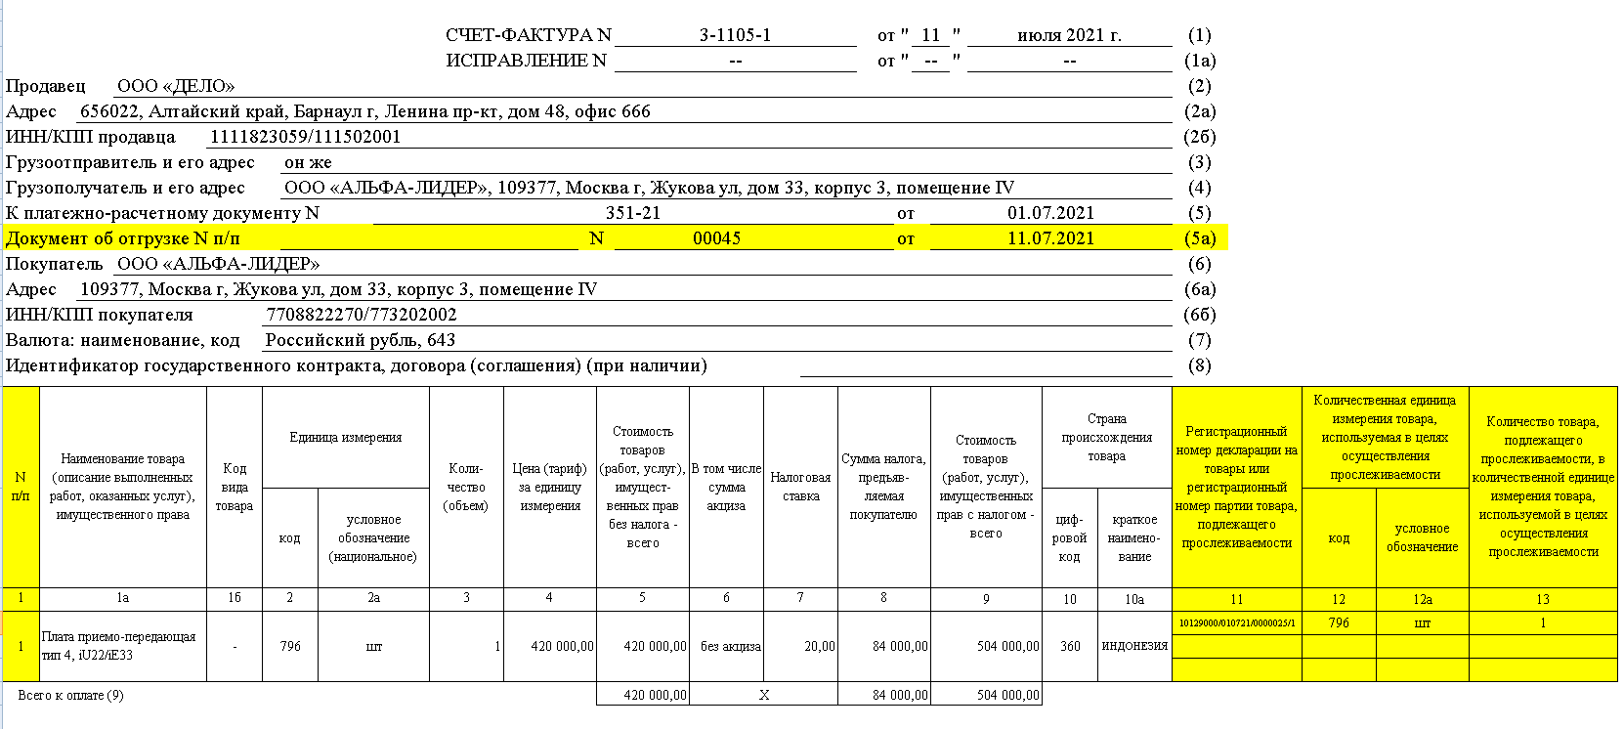

Slide 10
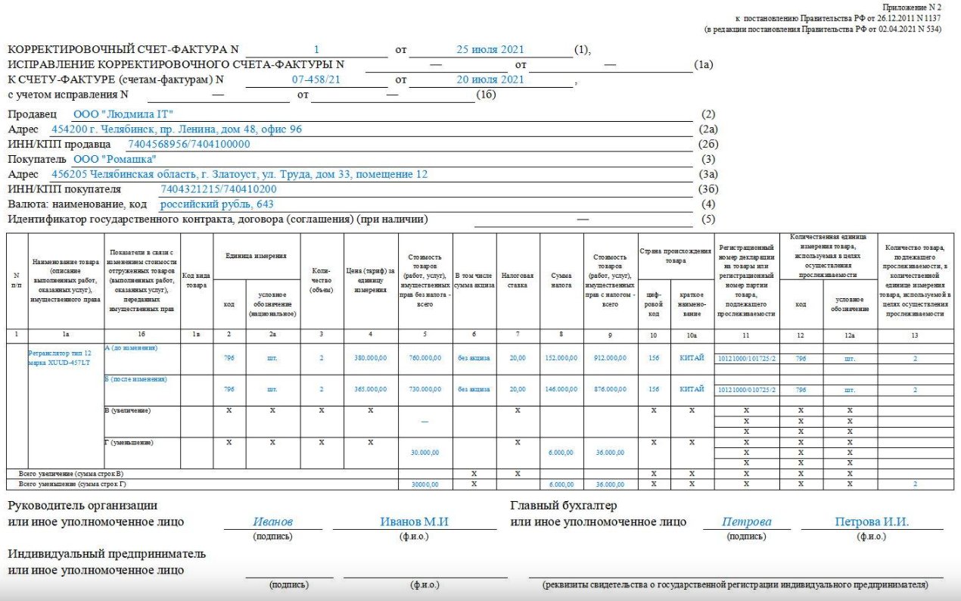

Slide 11
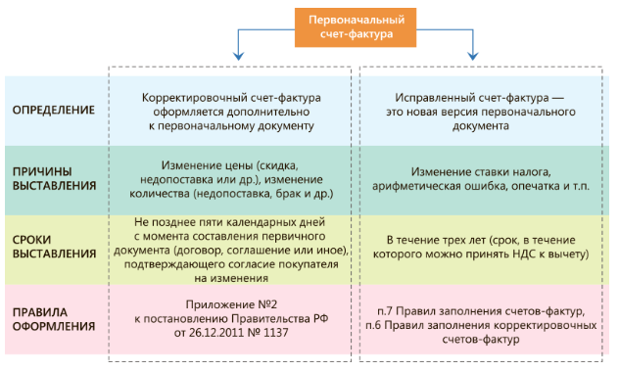

Slide 12
Суть раздельного учета НДС
НДС по Необлагаемой деятельности
Учитывается в стоимости
Правило 5% не применяется
НДС по ОБЛАГАЕМОЙ деятельности
Принимается к вычету
НДС относящийся и к ОБЛАГАЕМОЙ и к Необлагаемой
(распределяемый)
Распределяется в пропорции
Применяется правило 5%
Правило 5% не применяется

Slide 13
Методика раздельного учета

Slide 14
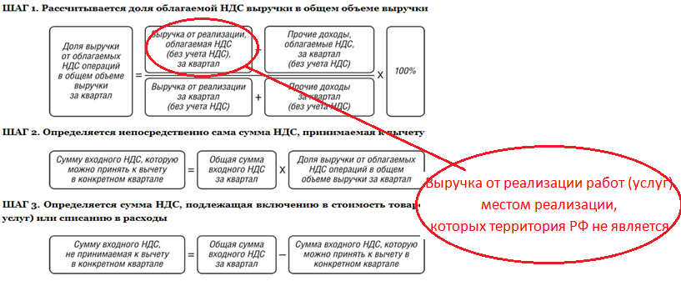
Порядок определения пропорции для целей раздельного учета НДС

Slide 15
ПРИМЕР: Организация осуществляет деятельность как облагаемую НДС (по ставке 20 %), так и не облагаемую НДС. В I квартале выручка организации (без учета НДС) составила 7 920 000 руб., в том числе от операций, не облагаемых НДС – 380 000 руб. При этом затраты в указанном налоговом периоде составили 4 000 000 руб., в том числе затраты по не облагаемым НДС операциям – 384 000 руб.
В частности, организация приобрела товары для деятельности, облагаемой НДС, на сумму 6 000 000 руб. (с НДС – 20%); для деятельности, не облагаемой НДС, - на сумму 300 000 руб. (в т. ч. НДС – 20%). Был приобретен компьютер для главного бухгалтера за 60 000 руб., в т. ч. НДС – 20 %. Счета-фактуры от поставщиков получены.
Рассчитайте НДС к уплате в бюджет за I квартал.

Slide 16
РЕШЕНИЕ:
Книга продаж:
1 508 000 руб. (7920 000 - 380 000) x 20 %
Книга покупок:
1 000 000 руб. (6 000 000) x 20/ 120
------------------------------------------------------------------
Может ли организация применять правило 5 % ?
384 000/ 4 000 000 x 100 % = 9, 6 %
Рассчитаем сумму НДС, подлежащую вычету при приобретении компьютера
10000 (60 000 x 20/ 120 %) НДС, предъявленный при приобретении компьютера
4,8 % ( 380 000/ 7 920 000 x 100 %) доля необлагаемых НДС операций
480 руб. ( 10000 x 4,8 %) НДС не подлежащий вычету
-------------------------------------------------------------------
9 520 (10000 - 480) НДС к вычету при приобретении компьютера
498480 (1 508 000 – 1 000 000 - 9 520) НДС к уплате за налоговый период

Slide 17
Строительно-монтажные работы для собственного потребления

Slide 18
ПРИМЕР: ОАО «Проммонтаж» (налогоплательщик НДС) построило складское помещение хозспособом. Строительство длилось с марта по июнь 2020 г. Для выполнения работ в марте были приобретены строительные материалы стоимостью 1 320 000 руб. (в т. ч. НДС – 20 %, счет-фактура имеется), которые списывались на строительство в следующем порядке:
- В марте - 240 000 руб.;
- В апреле - 360 000 руб.;
- В мае - 310 000 руб.;
- В июне - 190 000 руб.
Для выполнения строительных работ были выделены рабочие. Ежемесячные расходы на оплату их труда составили 560 000 руб. (включая страховые взносы). Также ежемесячно начислялась амортизация производственного оборудования, задействованного в строительно-монтажных работах, в сумме 75 000 руб.
Каков порядок исчисления НДС в данной ситуации и принятия налога к вычету?

Slide 19
РЕШЕНИЕ:
1 квартал
Книга продаж:
(240 000 + 560 000 + 75 000) x 20 % = 175 000
Книга покупок:
1 320 000/120 x 20 = 220 000
Итого к возмещению: 220 000
175 000 - (175 000 - 220 000)

Slide 20
Восстановление НДС по основным средствам

Slide 21
Как рассчитать НДС к восстановлению по недвижимости
1) Рассчитывается общая сумма НДС, ранее принятая к вычету по объекту недвижимости;
2) Полученная сумма НДС делится на 10;
3) По итогам последнего квартала текущего года (в котором объект начал использоваться в деятельности, не облагаемой НДС) определяется следующая пропорция: соотношение стоимости отгруженных товаров (выполненных работ, оказанных услуг), переданных имущественных прав, не облагаемых налогом и перечисленных в п. 2 ст. 170 НК РФ, в общей стоимости товаров (работ, услуг), имущественных прав, отгруженных (переданных) налогоплательщиком за календарный год;

Slide 22
Как рассчитать НДС к восстановлению по недвижимости
4) сумма НДС к восстановлению за текущий год составит одну десятую от всей суммы НДС, предъявленной ранее к вычету, умноженную на пропорцию, рассчитанную в п. 3;
5) полученная по расчетам сумма НДС к восстановлению включается в состав прочих расходов для целей исчисления налога на прибыль.

Slide 23
Пример.
Организация приобрела и ввела в эксплуатацию 19.09.2016 объект недвижимости, стоимость которого составляла 54 000 000 руб. (в том числе НДС – 9 000 000 руб.). Организация приняла к вычету «входной» НДС. С октября 2016 года по данному объекту начала начисляться амортизация.
С января 2020 года объект недвижимости стал использоваться для осуществления операций, как облагаемых, так и не облагаемых НДС. В связи с этим сумму НДС, ранее принятую к вычету, следует восстановить.
Налогоплательщик может использовать порядок восстановления НДС в течение десяти лет начиная с года, в котором наступил момент начала начисления амортизации, – с 2016 по 2025 год включительно. Фактически восстановление НДС будет производиться с 2020 по 2025 год включительно.

Slide 24
Пример.
Предположим, что в 2020 году стоимость отгруженных товаров составила:
Облагаемых НДС – 36 000 000 руб. (в том числе НДС – 6 000 000 руб.);
Не облагаемых НДС – 20 000 000 руб.
1/10 суммы НДС, ранее принятой к вычету по данному объекту недвижимости, равна 900 000 руб. (9 000 000 руб. / 10 лет).
Доля стоимости отгруженных товаров, не облагаемых налогом, в общей стоимости товаров составит 40 % (20 000 000 руб. / (20 000 000 + (36 000 000 ‑ 6 000 000)) руб. х 100 %).
Сумма НДС, подлежащая восстановлению и отражению в книге продаж в декабре 2020 года, составит 360 000 руб. (900 000 руб. х 40 %).
Эта сумма будет отражена в составе прочих расходов для целей исчисления налога на прибыль в декабре 2020 года.

Slide 25
Пример 2.
Продолжим пример 1.
Организация произвела реконструкцию объекта недвижимости, которая была начата в апреле 2020 года и завершена в сентябре 2020 года. Расходы на модернизацию составили 1 200 000 руб. (в том числе НДС – 200 000 руб. ).
Начисление амортизации с измененной стоимости началось с октября 2019 года.
В связи с тем, что с 2020 года объект используется в операциях, не облагаемых НДС, «входной» НДС подлежит восстановлению.
Налогоплательщик будет использовать порядок восстановления НДС в течение 10 лет начиная с года, в котором наступил момент начала начисления амортизации, – с 2020 по 2029 год включительно.
1/10 суммы НДС, ранее принятой к вычету по реконструкции объекта недвижимости, равна 20 000 руб. (200 000 руб. / 10 лет).
Суммы «входного» НДС по расходам на приобретение недвижимости подлежат восстановлению в период с 2020 по 2025 год включительно (см. пример 1), а по расходам на реконструкцию – в период с 2020 по 2029 год включительно.
Рассмотрим, как в декларации за разные годы будут отражаться суммы восстановленного НДС.

Slide 26
* Данные по 2020 году рассчитаны в примере 2, данные по 2021 – 2029 годам – условные.
Год восстановления НДС | Доля не облагаемых НДС операций*, % | Восстановление «входного» НДС по расходам на приобретение недвижимости |  | Восстановление «входного» НДС по расходам на реконструкцию
 |  | 1/10 суммы НДС, принятой к вычету, руб. | Сумма НДС к восстановлению, руб. | 1/10 суммы НДС, принятой к вычету, руб. | Сумма НДС к восстановлению, руб.
2016 |  | 900 000 | 0 | – | –
2017 |  | 900 000 | 0 | – | –
2018 |  | 900 000 | 0 | – | –
2019 |  | 900 000 | 0 | – | –
2020 | 40 | 900 000 | 360 000 | 20 000 | 8 000
2021 | 42 | 900 000 | 378 000 | 20 000 | 8 400
2022 | 45 | 900 000 | 405 000 | 20 000 | 9 000
2023 | 30 | 900 000 | 270 000 | 20 000 | 6 000
2024 | 33 | 900 000 | 297 000 | 20 000 | 6 600
2025 | 38 | 900 000 | 342 000 | 20 000 | 7 600
2026 | 41 | – | – | 20 000 | 8 200
2027 | 29 | – | – | 20 000 | 5 800
2028 | 37 | – | – | 20 000 | 7 400
2029 | 30 | – | – | 20 000 | 6 000

Slide 27
ЭКСПОРТ
Пример: Согласно условиям контракта на поставку товара ООО "Мера" обязуется передать швейцарскому контрагенту партию сырьевого товара стоимостью 100 000 у. е. Товар передается на территории РФ, датой поставки считается дата подписания акта приемки товара.
01. 01. 2020 товар передан покупателю, что подтверждают акты приемки товара.
01.04. 2020 товар помещен под таможенный режим экспорта (что подтверждается штампом "Выпуск разрешен" на грузовой таможенной декларации).
25. 05. 2020 товар вывезен с таможенной территории РФ.
Поскольку датой выпуска товара с таможенной территории РФ является 01. 04. 2020, обязанность налогоплательщика-экспортера исчислить и уплатить НДС по ставке 20 % по указанной операции может возникнуть, если до 28. 09. 2020 в налоговый орган не будут представлены документы, предусмотренные ст. 165 НК РФ.

Slide 28
ЭКСПОРТ
А. Документы собраны в июле 2020 года. Счет-фактура со ставкой 0% регистрируется в книге продаж за III квартал. Операции отражаются в разделе 4 декларации по НДС за III квартал 2020 года. В декларации за II квартал экспортная операция не отражается.
В. Документы собраны в октябре 2020 года. Составляется счет-фактура в одном экземпляре со ставкой 10 % или 20 % . 28 сентября 2020 года должен быть уплачен налог по ставке 10 % или 20 %.
Представлена уточненная декларация за 1 квартал 2020 года с заполненным разделом 6.

Slide 29
Уступка права требования первоначальным кредитором

Slide 30
Продавец, отгрузивший товары стоимостью 130 000 руб. (включая НДС), уступил требование по оплате отгруженного товара новому кредитору за 100 000 руб.
Поскольку сумма, причитающаяся к получению от нового кредитора, меньше суммы уступленного долга, налоговая база по НДС меньше нуля (100 000 руб. - 130 000 руб.) и НДС не начисляется.

Slide 31
Уступка права требования новым кредитором

Slide 32
А. Цессионарий приобрел требование по оплате отгруженного товара стоимостью 130 000 руб. за 115 000 руб. Через месяц он переуступил это требование новому кредитору за 115 000 руб.
Поскольку сумма, причитающаяся к получению от нового кредитора, равна расходам на приобретение требования, налоговая база по НДС равна нулю (115 000 руб. –
115 000 руб.) , НДС не начисляется.
В. Цессионарий приобрел требование по оплате отгруженного товара стоимостью 130 000 руб. за 115 000 руб. Через месяц он переуступил это требование новому кредитору за 120 000 руб.
Налоговая база составит 5 000 руб. (НДС 833, 33 руб.) ((120 000 руб. - 115 000 руб.) X 20/ 120).

Slide 33
Фрагмент счета-фактуры на отгрузку товара
налоговым агентом при покупке лома
Notes:
Выполнение обязанностей налогового агента при приобретении лома четных и цветных металлов (п.8 ст.161 НК РФ)

Slide 34
Фрагмент книга продаж налогового агента
<Письмо> ФНС России от 16. 01. 2018 N СД- 4- 3/ 480@
"О порядке применения НДС налоговыми агентами, указанными в пункте 8 статьи 161 НК РФ"

Slide 35
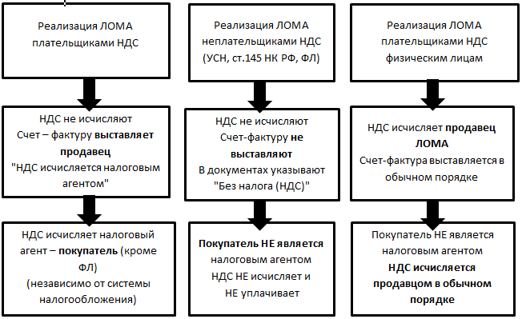

Slide 36
23 ноября 2022 г. Лектор Букина О.А. | Годовой отчет за 2022 г. Разбираем сложные вопросы формирования отчетности
7 декабря 2022 г. Лектор Пятакова Н.А | Налоговые льготы для физических лиц Представитель УФНС России по г. Москве разъясняет порядок предоставления: 1. НОВОЙ ЛЬГОТЫ в г. Москве. 2. Льгот для мобилизованных граждан. 3. Льгот по налогу на имущество физических лиц семьям с детьми.
15 декабря 2022 г. Лектор Дорофеева М.В. | Кардинальные изменения порядка уплаты налогов с 2023 г. Представитель Управления ФНС России по г. Москве разъясняет особенности и нюансы ЕНП и ЕНС

Slide 37
БЛАГОДАРИМ ЗА ВНИМАНИЕ!
Центр подготовки налоговых консультантов
оказывает:
Образовательные услуги
Консультационные услуги
Сопровождение налоговых проверок
(495) 925-03-87 nalog@cpnk.ru http://cpnk.ru

